Slide 1
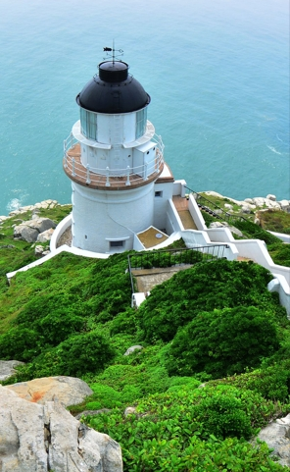
連江縣政府財務收支與債務管理報告
報告單位：連江縣財政稅務局
報 告 人：陳歲金
民 國 113 年 1 月 2 3 日

Slide 2
壹、連江縣簡介
貳、連江縣財力級次
參、財務收支
肆、歲入分析
伍、自籌財源及配合款分析
陸、仁愛段147地號住宅興建計畫
柒、馬祖酒廠擴廠計畫
捌、開源措施
玖、結語
簡報大綱

Slide 3
壹、連江縣簡介
陸域：陸地29.6平方公里
海域：6,520平方公里
人口：本地1.4萬人、旅台13萬人
行政轄區：南竿、北竿、莒光(分東-西莒)、東引4鄉5島

Slide 4
貳、連江縣財力級次
行政院主計總處111年8月29日主預補字第1110102860A號函。
除臺北市政府列為第一級外，其餘直轄市及縣市政府經依最近3年度(108至110年度)決算審定數之自有財源比率平均值計算，核定各直轄市及縣市政府財力級次。
連江縣112-114年度適用第五級財力級次縣市。

Slide 5
本縣歷年一般性補助款扣款明細表
單位：千元
項目 | 社會福利 |  | 教育 |  | 基本設施 |  | 財政績效與年度預算編制及執行情形 |  | 社福預警 | 減列分配數
年度 | 得分 | 扣款(-) | 得分 | 扣款(-) | 得分 | 扣款(-) | 得分 | 扣款(-) | 加重扣減(-) | 合計
100 | 48 | -13,950 | 68 | -7,411 | 89 |  | 81 |  |  | -21,361
101 | 61 | -8,243 | 75 | -2,169 | 75 | -2,603 | 79 | -434 |  | -13,449
102 | 66 | -3,039 | 82 |  | 80 |  | 84 | 3,860 |  | 821
103 | 64 | -3,541 | 87 |  | 82 |  | 80 | 1,667 |  | -1,874
104 | 61 | -4,308 | 84 |  | 82 |  | 81 |  |  | -4,308
105 | 62 | -5,047 | 79 | -280 | 81 |  | 81 |  |  | -5,327
106 | 63 | -4,758 | 81 |  | 79 | -280 | 88 |  | 500 | -4,538
107 | 62 | -5,038 | 84 |  | 86 |  | 84 |  |  | -5,038
108 | 63 | -4,782 | 82 |  | 85 |  | 86 | 1,579 |  | -3,203
109 | 54 | -7,362 | 82 |  | 77 | -850 | 81 |  | -20,000 | -28,212
110 | 62 | -5,965 | 81 |  | 77 | -852 | 88 | 22,826 |  | 16,009
111 | 50 | -8,534 | 88 |  | 81 |  | 85 |  |  | -8,534
112 | 70 | -2,841 | 77 | -852 | 80 |  | 85 |  |  | -3,693
合計 |  | -77,408 |  | -10,712 |  | -4,585 |  | 29,498 | -19,500 | -82,707
說明：
查行政院主計總處自100年度起對於一般性補助款已納入四大面向考核，近十年考核分數如上表，其中112年度四大面向考核本縣被扣款3,693,000元。
另外主計總處為了獎勵各縣市之考評能較前一年四大面向進步之比較，每年特提撥10億的獎勵金供各縣市作進步的獎項鼓勵，又本縣112年度較111年度四大面向考核成績均有進步，故額外獲配分配款6,140萬3,000元(詳如下表)。

Slide 6
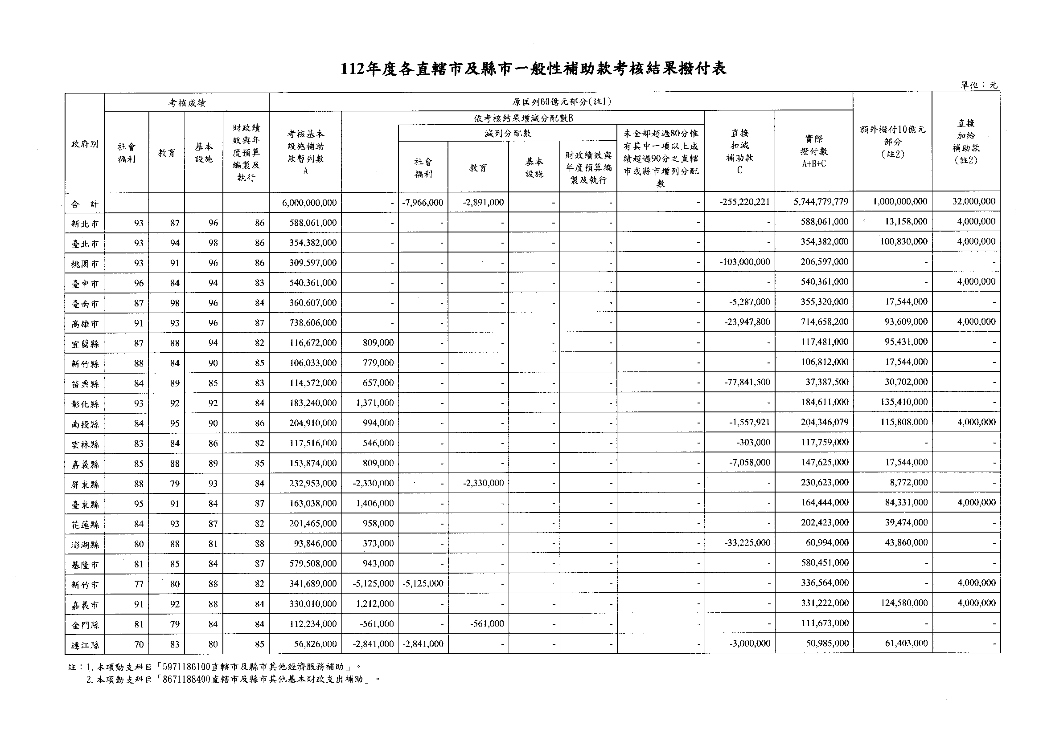

Slide 7
參、財政收支
112年度歲入預算財源分析
單位：千元
稅課收入 | 810,457
罰賠款收入 | 5,120
規費收入 | 36,780
財產收入 | 42,391
營業盈餘及事業收入 | 10,604
補助協助收入 | 4,490,327
捐獻及贈與收入 | 185,000
其他收入 | 10,922
合計 | 5,591,601
112年度原歲入預算4,590,471千元(追加後歲入總計55億9,160萬餘元)，歲出原預算4,807,216千元(追加後歲出總計58億餘元)，追加減後收支差短計2億9,397千元，並以債務之舉借2億元及移用以前年度歲計賸餘數9,397千元，作為挹注差短平衡數。

Slide 8
112年度歲出預算分析
單位：千元
一般政務 | 838,416
教育科學文化 | 1,373,800
經濟發展 | 2,881,612
社會福利 | 446,236
社區發展及環境保護 | 130,248
退休撫卹 | 58,279
債務 | 600
補助及其他 | 71,807
合計 | 5,800,998
112年度歲入預算5,591,601千元，歲出預算5,800,998千元。
債務之舉借200,000千元，預計移用以前年度歲計賸餘數調節9,397千元。

Slide 9
歷年歲入歲出決算
單位：元
年度 | 歲入 | 歲出 | 收支差短 | 移用以前年度歲計賸餘
102 | 3,313,865,926 | 3,227,375,922 | 86,490,004
103 | 3,053,480,912 | 3,031,452,741 | 22,028,181
104 | 2,997,352,755 | 3,000,845,364 | (3,492,609) | 3,492,609
105 | 3,273,979,097 | 3,192,717,999 | 81,261,098
106 | 3,250,388,140 | 3,310,470,786 | (60,082,646) | 60,082,646
107 | 3,857,626,684 | 3,876,776,771 | (19,150,087) | 19,150,087
108 | 4,424,159,129 | 4,418,765,507 | 5,393,622
109 | 5,034,603,288 | 5,134,524,838 | (99,921,550) | 99,921,550
110 | 4,081,752,427 | 4,062,804,378 | 18,948,049
111 | 5,881,270,189 | 5,917,075,156 | (35,804,967) | 35,804,967
截至111年底縣公庫累積剩餘為2億5122萬(含自償性債務舉借1億11萬)，目前縣公庫僅公彩基金及地方教育發展基金納入集中支付，除酒廠自償性債務舉借外歷年均無調借使用。

Slide 10
歷年歲入歲出決算

Slide 11
肆、歲入分析
稅課收入
單位：元
年度 | 稅課收入 | 縣稅(含菸酒稅)
102 | 313,155,110 | 98,268,282
103 | 312,271,121 | 96,929,765
104 | 365,493,851 | 106,610,510
105 | 387,556,615 | 107,357,809
106 | 400,900,320 | 103,568,341
107 | 488,820,756 | 99,789,571
108 | 565,412,475 | 102,199,491
109 | 464,482,802 | 111,267,831
110 | 513,001,293 | 104,024,275
111 | 864,170,414 | 114,501,302
1.111年度特別統籌追加天然災害公共設施復建工程2億3,707萬餘元
2.菸酒稅102年度約8,001萬餘元，111年度約 7,669萬餘元
3.地方稅課收入102年度約1,691萬餘元，111年度約 3,781萬餘元

Slide 12
罰款及賠償收入
單位：元
年度 | 罰賠款
102 | 15,119,887
103 | 5,626,532
104 | 4,254,261
105 | 7,837,383
106 | 4,085,068
107 | 3,983,292
108 | 15,511,276
109 | 28,327,002
110 | 8,594,358
111 | 6,570,625
1.102年度東引中柱橋興建工程逾期罰金733萬餘元
2.108年度菸酒緝私裁罰960萬餘元
3.109年度菸酒緝私裁罰2,400萬餘元

Slide 13
規費收入
單位：元
年度 | 規費
102 | 22,027,746
103 | 23,386,105
104 | 27,967,790
105 | 33,292,826
106 | 31,289,125
107 | 36,129,531
108 | 39,020,501
109 | 37,872,559
110 | 33,235,567
111 | 40,434,260
103年離島免稅購物商店招商，增加規費收入

Slide 14
財產收入
單位：元
年度 | 財產
102 | 10,338,968
103 | 8,216,966
104 | 6,375,589
105 | 6,235,680
106 | 10,951,743
107 | 35,905,564
108 | 14,570,926
109 | 13,108,991
110 | 18,167,082
111 | 18,594,092
1.上圖105年度資料扣除財產作價收入1億4,994萬元
2.107年度北竿塘岐國宅土地讓售

Slide 15
補助及協助收入
單位：元
年度 | 一般性補助 | 計畫型補助
102 | 1,009,578,217 | 1,640,160,590
103 | 1,010,390,726 | 1,451,655,659
104 | 986,798,920 | 1,327,245,515
105 | 994,705,796 | 1,375,219,020
106 | 982,144,532 | 1,491,738,756
107 | 1,014,085,859 | 1,985,869,769
108 | 1,069,925,935 | 2,409,668,917
109 | 1,073,091,485 | 3,128,334,730
110 | 1,142,481,983 | 2,041,605,036
111 | 1,179,555,896 | 3,462,485,329

Slide 16
捐獻及贈與收入
單位：元
年度 | 捐贈及贈與
102 | 182,500,000
103 | 118,977,756
104 | 125,955,644
105 | 191,637,048
106 | 202,873,104
107 | 158,000,000
108 | 189,100,000
109 | 120,600,000
110 | 163,510,000
111 | 161,310,000
主要為馬祖酒廠股份有限公司捐獻政府收入

Slide 17
伍、自籌財源及配合款
自籌財源
單位：元、%
年度 | 自籌財源 | 占歲入比例
102 | 350,972,009 | 10.59
103 | 279,163,406 | 9.14
104 | 317,814,469 | 10.60
105 | 366,557,666 | 11.73
106 | 375,604,532 | 11.56
107 | 368,850,300 | 9.56
108 | 379,151,802 | 8.59
109 | 368,694,271 | 7.32
110 | 384,664,115 | 9.42
111 | 375,058,550 | 6.38
備註：105年度資料扣除財產作價收入1億4,994萬元

Slide 18
計畫型補助配合款編列(預算)
單位：元、%
年度 | 配合款 | 配合款占自籌財源比例
103 | 62,194,000 | 19.58
104 | 79,399,000 | 22.89
105 | 135,829,000 | 41.66
106 | 165,716,000 | 51.09
107 | 199,899,000 | 55.61
108 | 269,319,000 | 81.69
109 | 326,729,000 | 96.21
110 | 230,976,000 | 66.24
111 | 319,339,000 | 88.75
112 | 364,985,000 | 93.83

Slide 19
陸、仁愛段147地號住宅興建計畫
計畫緣起
現有住宅區之私有土地產權複雜且整合不易，經縣府指定鄰近仁愛村之公有土地，藉由整體規劃並搭配所劃設之公共設施，做為地方居民取得合法、可負擔之重要住宅供給來源，以建立連江縣示範性住宅社區，嘉惠地區民眾。
保留總戶數百分之十為社會住宅，依據各房型進行保留，採混居型式，以滿足符合居住資格民眾之需求。
示範住宅181戶，商店13間，社會住宅20戶，合計214戶。
預期效益：解決現有住宅供給不足等問題，形塑地區優質居住環境、解決民眾住屋需求，並提供合理價位住宅，健全房屋市場，降低地區違法建築比率。

Slide 20
債務舉借說明
經連江縣公共債務管理委員會審議通過，同意示範住宅興建債務舉借10.81億元，社會住宅興建債務舉借1.13億元。
截至112年12月止，示範住宅興建案已向財政部地方建設基金申貸借款7億4,997萬元，已撥入7億2,294萬(其中第1案申貸款4,700萬已結清)，另向台灣銀行馬祖分行資金周轉借款2億8,403萬元，合計共撥入住宅基金專戶計10億697萬。
截至112年12月止，社會住宅興建案向營建署媒合之金融機構農業金庫借款6,600萬元。
住宅興建案因疫情等因素，統包工程展延至112年12月竣工，113年中交屋後，並於113年7月初前將依約償還財政部借款。
因疫情期間，施工人員短缺及通貨膨脹等因素，物調費用增加，預計113年度召開公共債務管理委員會審議全案自償率。

Slide 21
柒、馬祖酒廠擴廠計畫
計畫緣起
解決產儲瓶頸
具有發展潛力
固態發酵量產上限，無法擴充
設備老舊，耗費人力，不易維護
倉儲與儲酒空間不足，無法擴充
品質屢獲肯定
市場成長空間大
有腹地可擴廠
領航產業創生
提升馬祖酒廠整體酒品總產能、品質，以因應銷售規畫，滿足市場需求。

Slide 22
經費來源及債務舉借說明
107年啟動馬祖酒廠福澳二廠擴廠計畫，規劃福澳港周邊區域成為地區產業發展中心。
108年馬祖酒廠委託中泱工程顧問股份有限公司，承攬專案管理(PCM)業務，擴廠所需經費經專管評估，約計15億5,270萬餘元，其中財政部專案補助5.8億餘元，因本府財源有限，且擴廠計畫具有自償性質，已規劃向金融機構舉借自償性經費。
110年經連江縣公共債務管理委員會審議通過，同意馬祖酒廠擴廠計畫舉借自償性債務7.8億元。
截至112年12月止，已向臺灣銀行馬祖分行簽訂1億11萬元借款契約，考慮先應用縣公庫資金周轉，故目前尚未動用此借貸數以節省縣公庫利息支出。

Slide 23
捌、開源措施
重新規劃介壽商場開發案
連江縣縣民樂活多功能體育館暨社福中心促參案
離島免稅購物商店招商
辦理標租，活化閒置不動產
檢討規費徵收
房屋稅籍清查、清理舊欠及宣導印花稅票在地購買
舊臺馬輪出售案(已於9月拍賣收入2千6百餘萬元入庫)
馬祖酒廠盈餘及捐獻政府

Slide 24
玖、結語
本府自籌財源不足，大型基礎建設及政務推動，多仰賴中央統籌分配稅款、一般性補助及計畫型補助款，未來將積極開源節流，請各單位齊心協力以有限資源，發揮財政支出最大效益。
目前大宗的開源措施如:樂活中心.腰山開發計畫.停車場興建計畫等，除配合款外，尚需籌措自償性的興建配合款，期盼都能達到預期的回收機制。

Slide 25
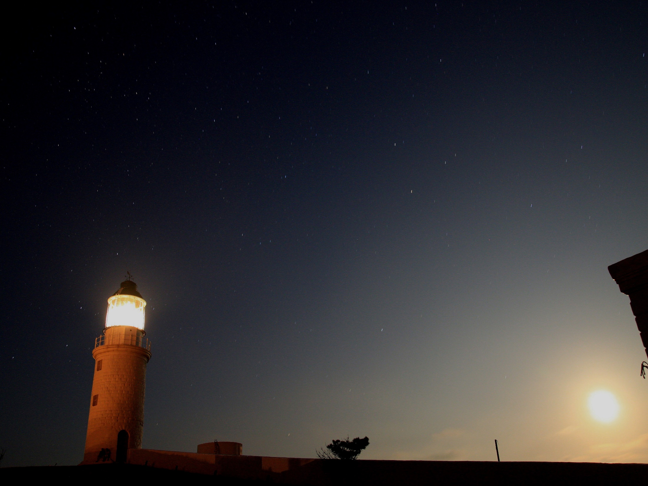
簡報結束 謝謝指教

